Slide 1
Notes:
BIENVENIDA Y ORACIÓN (9 minutos)
Dales a los estudiantes una calurosa bienvenida. Si hay demasiados estudiantes, puedes pedirles que compartan sus saludos en el chat. Después de los saludos personales, se puede compartir una bienvenida breve a la Lección 3.
Bienvenidos a la Lección 3 del curso La Nación Elegida. La semana pasada vimos las historias de la Zarza Ardiente y del Éxodo, vimos el gran poder de Dios al liberar a su pueblo. Ahora vamos a un Monte en el desierto, el Monte Sinaí, dónde Dios en su gloria compartirá con los Israelitas su ley.
Hermanos, al ver la santa ley de nuestro Dios nos damos cuenta de nuestra condición pecaminosa, y la realidad que es imposible cumplir la ley con perfección. Por eso necesitamos un Salvador y gloria a Dios ya tenemos un Salvador quién cumplió la ley perfectamente en nuestro lugar.

Slide 2
Oración
Notes:
Comience con la siguiente oración (o tu propia):
Amado Dios, gracias por tu bondad hoy y por este grupo de personas fieles reunidas aquí para estudiar tu Palabra.
Señor, esta noche oramos por la sanación de todos los enfermos en especial nuestros hermanos en la fe. Si es tu voluntad Señor, permíteles recuperarse rápidamente de su enfermedad. Pero aún más importante que su salud física, recuérdales de la curación espiritual que ganaste para ellos en la cruz, la salvación para sus almas. Padre, estas con ellos y con su familia te rogamos concédeles la paz que sólo tú puedes dar.
Padre, mientras estudiamos la historia de Monte Sinaí esta noche, ayúdenos a temerte y a amarte todos los días de nuestras vidas, y a cumplir tus mandamientos. Sé que no siempre muestro respeto por ti, por tu infinito poder. También sé que no te amo como debo amarte. Perdóname. Perdónanos. Concédenos que en nuestras vidas se manifiesten nuestro amor y respeto por ti para que otras personas lleguen a saber que tú eres el Dios todopoderoso, el Salvador del mundo.
Te pido esto en el nombre de tu Hijo Jesús. Amén.

Slide 3
Lección 3
En el Monte Sinaí
Éxodo 19:1-20:21

Slide 4
Objetivos de la Lección
Compartir dichos o costumbres para poder captar la atención y compartir la histora del Monte Sinaí.
Usar el método de las Cuatro “C” para leer y entender
Éxodo 19:1-20:21.
Identificar el papel de los 10 mandamientos en nuestras vidas.
Notes:
OBJETIVOS DE LA LECCIÓN (1 minuto)
Toma un minuto para presentarles los objetivos de la tercera lección.
Compartir dichos o costumbres para poder “Captar” la atención y compartir la historia del Monte Sinaí.
Usar el método de las 4 “C” para leer y entender Éxodo 19:1-20:21.
Identificar el papel de los 10 mandamientos en nuestras vidas.

Slide 5
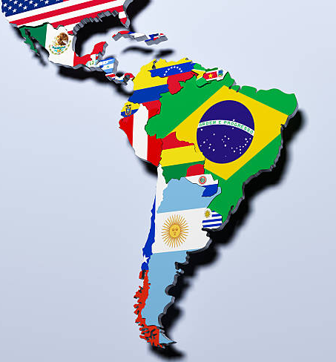
CAPTAR
Notes:
OBJETIVO 1: Compartir dichos o costumbres para poder “Captar” la atención y compartir la historia del Monte Sinaí. (10 minutos)
Recordemos que un “Captar” es un gancho, un anzuelo para llamar la atención. Usamos un “Captar” para luego poder compartir una historia de la Biblia.
Durante la Lección 1, practicamos con preguntas como métodos para “Captar” la atención de los demás, en grupos grandes o pequeños, o en momentos formales o informales.
En la Lección 2, compartí un ejemplo de cómo podemos usar dichos o costumbres comunes para captar la atención.

Slide 6
CAPTAR
¿Qué dicho o costumbre común de la cultura podrías utilizar para “Captar” la atención, para luego contar la historia del Monte Sinaí?
Notes:
En la tarea para hoy día, les pedi crear un “Captar” para la historia de Éxodo 19:1-20:11. La tarea era: ¿Qué dicho o costumbre común de la cultura podrías utilizar para “Captar” la atención, para luego contar la historia del Monte Sinaí?
De los estudiantes un momento para reflexionar y compartir. Algunos ejemplos son:
“No es justo” – Todos los niños de todos partes del mundo.
Creo que este es el dicho más común sobre la ley en todo el mundo. Todos han dicho estas palabras, especialmente como niño. Esta es la evidencia de que tenemos elementos de la ley en nuestros corazones. Sabemos distinguir el bien del mal. ¿Sabías que existe una ley moral, una ley que se aplica a todos? Me encantaría contarte una historia sobre la ley de Dios, la ley dada al pueblo de Israel y la ley dada a todos nosotros.
La constitución es el alma de los Estados. – Isócrates.
Cada país del mundo tiene una estructura basada en leyes. Así es como un país cuida de sus ciudadanos y establece el orden. ¿Sabías que esto fue lo mismo para el pueblo de Dios en el Antiguo Testamento? Dios les dio leyes para guiarlos y separarlos como una nación elegida. Me gustaría contarles la historia de cómo Dios le dio la ley a su pueblo y que significa esa ley para nosotros.
Un dicho o costumbre común nos ayuda abordar un tema de la Palabra de Dios con los demás. Después de conversar sobre el dicho o costumbre, menciona que deseas compartir una historia con ellos que corresponde con la pregunta.

Slide 7
Objetivos de la Lección
Compartir dichos o costumbres para poder “Captar” la atención y compartir la historia del Monte Sinaí.
Usar el método de las Cuatro “C” para leer y entender
Éxodo 19:1-20:21
Identificar el papel de los 10 mandamientos en nuestras vidas.
Notes:
OBJETIVOS DE LA LECCIÓN (1 minuto)
Toma un minuto para presentarles los objetivos de la tercera lección.
Compartir dichos o costumbres para poder “Captar” la atención y compartir la historia del Monte Sinaí.
Usar el método de las 4 “C” para leer y entender Éxodo 19:1-20:21.
Identificar el papel de los 10 mandamientos en nuestras vidas.

Slide 8
1
CAPTAR
Las
4 C
2
3
4
Notes:
OBJETIVO 2: Usar el método de las 4 “C” para leer y entender Éxodo 10:23-12:47.
Captar (5 minutos)
Explique que, en Academia Cristo, usamos el método de las 4 “C” para leer, entender, aplicar, y compartir la Palabra de una forma Cristocéntrica. El primer paso del método de las 4 “C” es Captar.

Slide 9
CAPTAR
Notes:
Hemos visto ya dos formas de hacer un Captar: por medio depreguntas y por dichos o costumbres comunes.

Slide 10
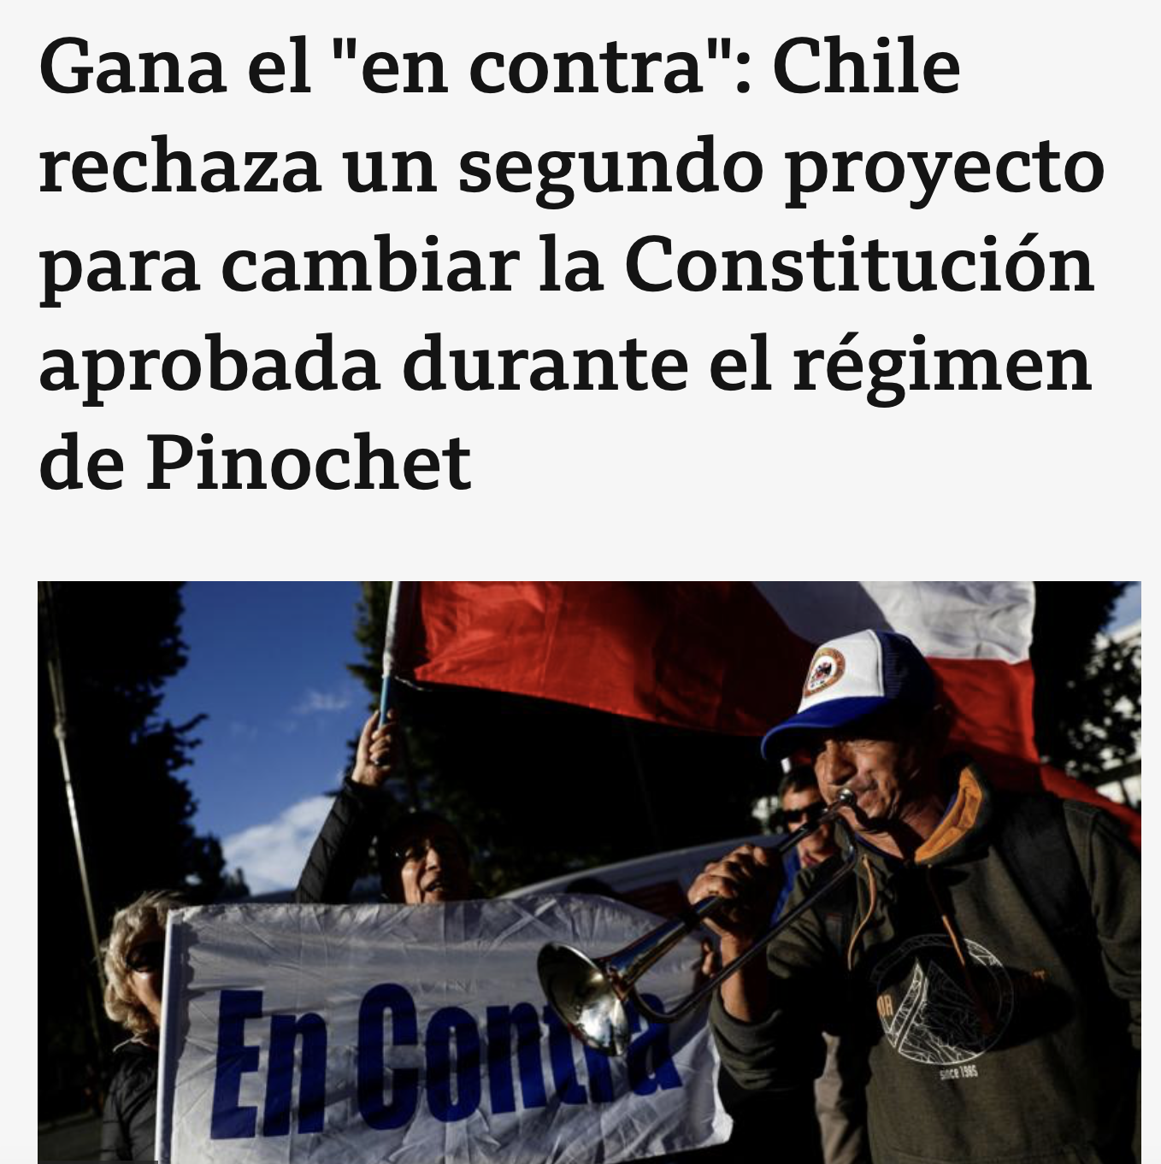
CAPTAR
Notes:
Ahora voy a demostrar otra manera de hacer un “Captar.” Podemos usar algo de las últimas noticias para “captar” la atención y hacer un puente a la Palabra de Dios. Por ejemplo:
Recién Chile rechazó de nuevo un proyecto para cambiar la Constitución del país. Por las conversaciones sobre esta noticia, tenemos la oportunidad de crear un puente a la Palabra de Dios y la historia de Monte Sinaí cuando Dios mismo dio la ley a su pueblo elegido.
Vivimos en países bajo distintas leyes, que se pueden cambiar. Imagínese viviendo en una nación dónde Dios mismo estableció la ley. Hoy aprenderemos de esta historia.

Slide 11
1
CAPTAR
Las
4 C
2
CONTAR
3
4
Notes:
Contar (5 minutos)
Explique que el segundo paso del método de las 4 “C” es Contar. Es el momento para leer la historia bíblica directamente de la Biblia o contarla en sus propias palabras. La Palabra de Dios es viva, eficaz y la autoridad en nuestras vidas.

Slide 12
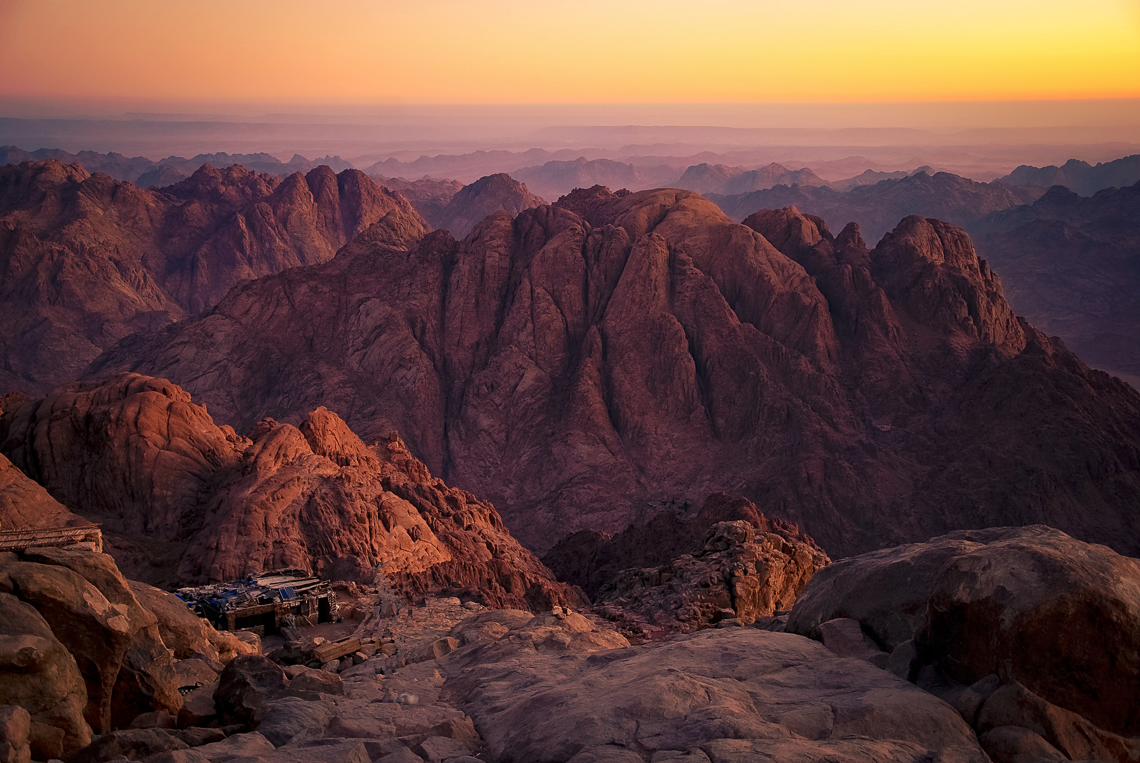
Notes:
Éxodo 19 (Reina Valera Contemporánea)
19 Los hijos de Israel llegaron al desierto de Sinaí al cumplirse tres meses de haber salido de la tierra de Egipto. 2 Después de salir de Refidín, llegaron al desierto de Sinaí y acamparon en el desierto. Acamparon allí, delante del monte.
5 Si ahora ustedes prestan oído a mi voz, y cumplen mi pacto, serán mi tesoro especial por encima de todos los pueblos, porque toda la tierra me pertenece. 6 Ustedes serán para mí un reino de sacerdotes y un pueblo santo. Estas mismas palabras les dirás a los hijos de Israel.”»
7 Moisés volvió y llamó a los ancianos del pueblo, y en su presencia expuso todas las palabras que el Señor le había mandado decir. 8 Todo el pueblo respondió al unísono: «Haremos todo lo que el Señor ha dicho.»

Slide 13
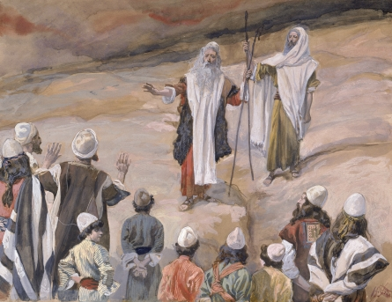
Notes:
Y cuando Moisés refirió al Señor las palabras del pueblo, 9 el Señor le dijo: «Voy a venir en medio de una nube espesa, y desde allí hablaré para que el pueblo me oiga mientras hablo contigo, y también para que te crean siempre.
Moisés refirió al Señor las palabras del pueblo, 10 y el Señor le dijo a Moisés: «Ve al pueblo, y santifícalos hoy y mañana, y haz que laven sus vestidos 11 y se preparen para el tercer día, porque al tercer día yo, el Señor, descenderé sobre el monte Sinaí, a la vista de todo el pueblo. 12 Tú debes poner un límite alrededor del pueblo y decirles que se abstengan de subir al monte. Ni siquiera deben tocar sus límites, porque cualquiera que toque el monte, morirá.13 Quien llegue a tocarlo, hombre o animal, será apedreado o traspasado por una flecha. No vivirá. Sólo podrán subir al monte cuando la trompeta dé un toque largo.»
14 Moisés bajó del monte al pueblo, y lo santificó, y ellos lavaron sus vestidos.15 Y Moisés le dijo al pueblo: «Prepárense para el tercer día. No tengan ningún contacto con una mujer.»

Slide 14
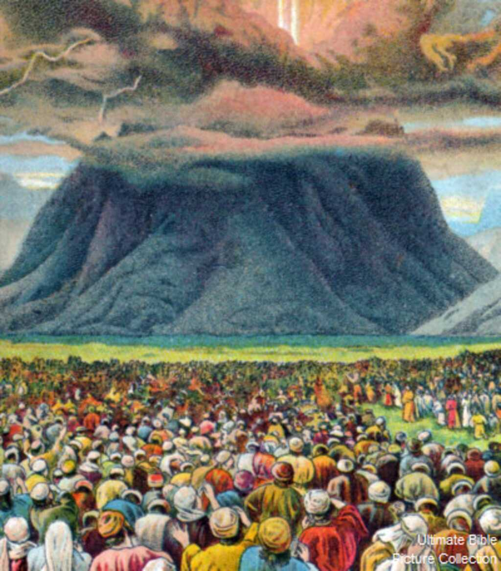
Notes:
16 Al tercer día por la mañana, hubo truenos y relámpagos, y una espesa nube se posó sobre el monte, y hubo un fuerte sonido de bocina, y todo el pueblo que estaba en el campamento se estremeció.
17 Entonces Moisés sacó al pueblo del campamento para recibir a Dios, y se detuvieron al pie del monte.18 Todo el monte Sinaí humeaba porque el Señor había descendido sobre él en fuego y el humo subía como de un horno, y todo el monte se estremecía en extremo. 19 El sonido de la bocina iba en aumento, y Moisés hablaba y Dios le respondía con voz de trueno.
20 Entonces descendió el Señor sobre el monte Sinaí, sobre la cumbre del monte, y llamó el Señor a Moisés para que subiera a la cumbre, y Moisés subió. 21 Y el Señor le dijo a Moisés: «Baja y dile al pueblo que no traspase los límites para verme, porque muchos de ellos morirán. 22 A los sacerdotes que se acercan a mí diles también que se santifiquen para que yo, el Señor, no haga en ellos ningún estrago.»
23 Moisés le dijo al Señor: «El pueblo no podrá subir al monte Sinaí, porque tú nos has mandado poner límites al monte, y santificarlo.»
24 Y el Señor le dijo: «Anda, baja, y sube luego con Aarón; pero ni los sacerdotes ni el pueblo deben traspasar el límite ni subir a donde estoy, para que no haga yo entre ellos ningún estrago.»
25 Y Moisés bajó del monte y le dijo esto al pueblo.

Slide 15
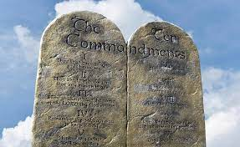
Notes:
Éxodo 20
Dios habló y dijo todas estas palabras: «Yo soy el Señor tu Dios. Yo te saqué de la tierra de Egipto, donde vivías como esclavo.
3 »No tendrás dioses ajenos delante de mí.
4 »No te harás imagen, ni semejanza alguna de lo que está arriba en el cielo, ni abajo en la tierra, ni en las aguas debajo de la tierra
5 »No te inclinarás ante ellas, ni las honrarás, porque yo soy el Señor tu Dios, fuerte y celoso. Yo visito en los hijos la maldad de los padres que me aborrecen, hasta la tercera y cuarta generación, 6 pero trato con misericordia infinita a los que me aman y cumplen mis mandamientos.
7 »No tomarás en vano el nombre del Señor tu Dios, porque yo, el Señor, no consideraré inocente al que tome en vano mi nombre.
8 »Te acordarás del día de reposo, y lo santificarás. 9 Durante seis días trabajarás y harás toda tu obra, 10 pero el día séptimo es de reposo en honor del Señor tu Dios. No harás en él ningún trabajo. Ni tú, ni tu hijo, ni tu hija, ni tu siervo, ni tu criada, ni tu bestia, ni el extranjero que viva dentro de tus ciudades. 11 Porque yo, el Señor, hice en seis días los cielos, la tierra, el mar y todo lo que hay en ellos, pero reposé en el día séptimo. Por eso yo, el Señor, bendije el día de reposo y lo santifiqué.
12 »Honrarás a tu padre y a tu madre, para que tu vida se alargue en la tierra que yo, el Señor tu Dios, te doy
13 »No matarás.
14 »No cometerás adulterio.
15 »No robarás.
16 »No presentarás falso testimonio contra tu prójimo.
17 »No codiciarás la casa de tu prójimo, ni a su mujer, ni a su siervo ni a su esclava, ni su buey ni su asno, ni nada que le pertenezca a tu prójimo.»
18 Todo el pueblo observaba los relámpagos y el monte que humeaba, y escuchaba el sonido de la bocina. Al ver esto, todos temblaban de miedo y se mantuvieron a distancia, 19 pero le dijeron a Moisés: «Si tú hablas con nosotros, te escucharemos; pero que no hable Dios con nosotros, porque tal vez moriremos.»
20 Moisés les respondió: «No tengan miedo. Dios ha venido a ponerlos a prueba, para que siempre tengan temor de él y no pequen.»
21 El pueblo se mantuvo a distancia, mientras que Moisés se acercó a la oscuridad en donde estaba Dios.

Slide 16
1
CAPTAR
Las
4 C
2
CONTAR
3
CONSIDERAR
4
Notes:
Considerar (10 minutos)
Explica que el tercer paso del método de las 4 “C” es Considerar. Son seis preguntas que nos ayudan a considerar o repasar la historia en detalle. Este paso nos da la base del conocimiento para que la apliquemos bien.

Slide 17
CONSIDERAR
1. ¿Quiénes son los personajes de esta historia?
Notes:
1. ¿Quiénes son los personajes de esta historia?
Los hijos de Israel (19:1)
Moisés (19:3)
El Señor (19:3)
Los ancianos del pueblo (19:7); Los sacerdotes (19:22)
Aarón (19:24)

Slide 18
CONSIDERAR
¿Quiénes son los personajes de esta historia?
¿Cuáles son los objetos (o animales) de esta historia?
Notes:
2. ¿Cuáles son los objetos de esta historia?
Una nube espesa (19:9)
Los vestidos de los israelitas que tenían que lavar (19:10)
Un límite alrededor del pueblo (19:12)
La trompeta (19:13)
Truenos y relámpagos (19:16); Humo y fuego (19:18)

Slide 19
CONSIDERAR
¿Quiénes son los personajes de esta historia?
¿Cuáles son los objetos (o animales) de esta historia?
¿Dónde ocurrió la historia?
Notes:
3. ¿Dónde ocurrió la historia?
El desierto de Sinaí (19:1)
El Monte Sinaí (19:1); La cumbre (19:20)

Slide 20
CONSIDERAR
¿Quiénes son los personajes de esta historia?
¿Cuáles son los objetos (o animales) de esta historia?
¿Dónde ocurrió la historia?
¿Cuándo ocurrió la historia?
Notes:
4. ¿Cuándo ocurrió la historia?
“llegaron al desierto de Sinaí al cumplirse tres meses de haber salido de la tierra de Egipto.” (19:1)

Slide 21
CONSIDERAR
¿Quiénes son los personajes de esta historia?
¿Cuáles son los objetos (o animales) de esta historia?
¿Dónde ocurrió la historia?
¿Cuándo ocurrió la historia?
¿Cuál es el problema?
Notes:
5. ¿Cuál es el problema?
El Dios Santo tiene grandes planes para su pueblo, pero no se les ha comunicado de una forma completa
El pueblo tiene miedo en presencia del Señor
¿Quién puede cumplir siempre todos estos mandamientos?

Slide 22
CONSIDERAR
¿Quiénes son los personajes de esta historia?
¿Cuáles son los objetos (o animales) de esta historia?
¿Dónde ocurrió la historia?
¿Cuándo ocurrió la historia?
¿Cuál es el problema?
¿Se soluciona el problema?
Notes:
6. ¿Se soluciona el problema?
Dios revela su voluntad a su pueblo.
Dios comunica con ellos sin destruirlos.
En esta historia, no, pero Dios ya había prometido a Israel un Salvador.
Jesús cumplió todos estos mandamientos perfectamente en nuestro lugar y murió en la cruz bajo nuestro castigo para salvarnos.

Slide 23
1
CAPTAR
Las
4 C
2
CONTAR
3
CONSIDERAR
4
CONSOLIDAR
Notes:
Consolidar (10 minutos)
Explica que el cuarto paso del método de las 4 “C” es Consolidar. Es este paso, hacemos cuatro preguntas para dar firmeza, o aplicar la Palabra de Dios a nuestros corazones y a nuestras vidas. Las preguntas nos guían usar la ley y el evangelio correctamente.

Slide 24
Consolidar
1. ¿Cuál es el punto principal de
la historia?
Notes:
1. ¿Cuál es el punto principal de la historia?
El Señor dio su ley, especialmente los Diez Mandamientos, a su pueblo de Israel para apartarlo como la nación elegida de la cual vendrá el Salvador.

Slide 25
Consolidar
2. ¿Qué pecado veo en esta historia
y confieso en mi vida?
Notes:
2. ¿Qué pecado veo en esta historia y confieso en mi vida?
Esta historia deja en claro que por nuestro pecado no somos dignos de estar en la presencia del Dios Santo.
Cada mandamiento me sirve como espejo y muestra mi pecado.
No he cumplido con los mandamientos de Dios.

Slide 26
Consolidar
3. ¿En qué versos y palabras de
esta historia veo el amor de Dios
hacia mí?
Notes:
3. ¿En qué versos y palabras de esta historia veo el amor de Dios para conmigo?
Éxodo 19:5-6 Si ahora ustedes prestan oído a mi voz, y cumplen mi pacto, serán mi tesoro especial por encima de todos los pueblos, porque toda la tierra me pertenece. Ustedes serán para mí un reino de sacerdotes y un pueblo santo.
Formamos parte de La Nación Elegida también por la fe.
Apocalipsis 5:9-10 Con tu sangre redimiste para Dios gente de toda raza, lengua, pueblo y nación, y para nuestro Dios los hiciste reyes y sacerdotes, reinarán sobre la tierra.
1 Pedro 2:9 Pero ustedes son linaje escogido, real sacerdocio, nación santa, pueblo adquirido por Dios, para que anuncien los hechos maravillosos de aquel que los llamó de las tinieblas a su luz admirable.
Éxodo 20:2 Yo soy el Señor tu Dios. Yo te saqué de la tierra de Egipto, donde vivías como esclavo.
Dios también promete ser nuestro Dios. Dios salvó a Israel de esclavitud. Jesús nos salvó de esclavitud también – esclavitud al pecado, a la muerte, y al diablo.
Éxodo 20:6 pero trato con misericordia infinita a los que me aman y cumplen mis mandamientos.
Aunque no hemos cumplido los mandamientos de Dios, Jesús sí, y perfectamente. La obediencia perfecta de Jesús ahora se nos atribuye a nosotros a través de la fe. Dios considera que le hemos amado y obedecido perfectamente. Por causa de Jesús entonces, Dios nos trata con esta misericordia infinita. Nos perdona y nos salva.

Slide 27
Consolidar
4. ¿Qué pediré que Dios obre en mí para poner en práctica su Palabra?
Notes:
4. ¿Qué pediré que Dios obre en mi para poner en práctica esta palabra de Dios?
Que demos gracias a él por su santa ley y el cumplimiento perfecto de la misma por Cristo en nuestro luego.
Que obre en el deseo, en amor y gratitud, de obedecer su ley.
Que me ayude a confiar que Dios me da su ley en amor, para mi bien.
Que me ayude con la ley a ver a mis pecados para confesarlos y recibir perdón.

Slide 28
Objetivos de la Lección
Compartir dichos o costumbres para poder “Captar” la atención y compartir la historia del Monte Sinaí.
Usar el método de las Cuatro “C” para leer y entender Éxodo 19:1-20:21
Identificar el papel de los 10 mandamientos en nuestras vidas.
Notes:
OBJETIVOS DE LA LECCIÓN (1 minuto)
Toma un minuto para presentarles los objetivos de la primera lección.
Compartir dichos o costumbres para poder “Captar” la atención y compartir la historia del Monte Sinaí.
Usar el método de las 4 “C” para leer y entender Éxodo 19:1-20:21.
Identificar el papel de los 10 mandamientos en nuestras vidas.

Slide 29
¿Cuál es el papel de los 10 mandamientos en nuestras vidas?

Slide 30
1. Tres tipos de leyes de Monte Sinaí
La Ley Civil
La Ley Ceremonial
La Ley Moral
Notes:
En el monte Sinaí, Dios le dio a Moisés tres tipos de leyes para el pueblo de Israel.
La ley civil para gobernarlos como nación (no tenían ni gobierno, ni rey en este tiempo). Por ejemplo: el castigo para crímenes.
La ley ceremonial para indicar al pueblo cuándo, dónde y cómo debía adorar a Dios. Eran leyes sobre los sacerdotes, los sacrificios, los sábados, el tabernáculo etc.
La ley moral es la voluntad de Dios para toda persona en todo tiempo
Dios, en la creación, ya había escrito la ley moral en el corazón del hombre. En Romanos capítulos 1 y 2 el apóstol Pablo deja en claro que tener un Dios no es únicamente la Ley de Moisés, sino también una ley natural:
Romanos 1:19-20 Para ellos, lo que de Dios se puede conocer es evidente, pues Dios se lo reveló; 20 porque lo invisible de Dios, es decir, su eterno poder y su naturaleza divina, se hacen claramente visibles desde la creación del mundo, y pueden comprenderse por medio de las cosas hechas, de modo que no tienen excusa.
Los gentiles conocen de la deidad, que existe un Dios. Por lo tanto, la ley que exige, no matarás, no cometerás adulterio, no hurtarás, etc., no es únicamente la Ley de Moisés sino también la ley natural escrita en el corazón de todos.
Romanos 2:1 Por tanto tú, que juzgas a otros, no tienes excusa, no importa quién seas, pues al juzgar a otros te condenas a ti mismo, porque haces las mismas cosas que hacen ellos.
Dios le dio la ley moral al pueblo de Israel en la forma de los Diez Mandamientos. En esos Diez Mandamientos Dios le dijo al pueblo de Israel cómo se aplicaba su santa voluntad de manera especial a ellos como su pueblo escogido.

Slide 31
2. La ley de Moisés aún aplica?
El Nuevo Testamento nos ayuda

Slide 32
3. Jesús es el cumplimiento de la ley
Nadie puede cumplir la ley perfectamente.
Pero hay salvación en Jesucristo.
Jesús cumplió la ley en nuestro lugar.
Jesús nos rescató de la esclavitud.
Jesús es el cumplimiento de la ley.
Notes:
3. Podemos ver claramente en el Nuevo Testamento que Jesucristo es el cumplimento de la ley.
Nadie puede cumplir la ley perfectamente. “No hay ni uno solo que sea justo.” (Romanos 3:10)
Pero hay salvación en Jesucristo. “por cuanto todo pecaron y están destituidos de la gloria de Dios; pero son justificados gratuitamente por su gracia, mediante la redención que previó Cristo Jesús, a quien Dios puso como sacrificio de expiación por medio de la fe en su sangre. (Romanos 3:23-25)
Jesús cumplió la ley perfectamente en nuestro lugar. “Pero cuando se cumplió el tiempo señalado, Dios envió a su Hijo, que nació de una mujer y sujeto a la ley, para que redimiera a los que están sujetos a la ley, a fin de que recibiéramos la adopción de hijos.” (Gálatas 4:4-5)
Jesucristo nos rescató de la esclavitud de pecado y la ley. “El pecado ya no tendrá poder sobre ustedes, pues ya no están bajo la ley sino bajo la gracia.” (Romanos 6:14)
Jesucristo es el cumplimento de la ley. “No piensen ustedes que he venido para abolir la ley o los profetas; no he venido para abolir, sino para cumplir.” (Mateo 5:17)
¡Somos libres! Gálatas 5:1 “Manténganse, pues, firmes en la libertad con que Cristo nos hizo libres, y no se sometan otra vez al yugo de la esclavitud.” (Gálatas 5:1)

Slide 33
4. Los leyes civiles y ceremonials ya no se aplican a nosotros
El día sábado y los días sagrados
Las leyes dietéticas
Los sacrificios
Los lugares de adoración

Slide 34
Colosenses 2:16-17
“No permitan, pues, que nadie los juzgue por lo que comen o beben, o en relación con los días de fiesta, la luna nueva o los días de reposo. Todo esto no es más que una sombra de lo que está por venir; pero lo real y verdadero es Cristo.”
Notes:
El día sábado y los días sagrados:
“No permitan, pues, que nadie los juzgue por lo que comen o beben, o en relación con los días de fiesta, la luna nueva o los días de reposo. Todo esto no es más que una sombra de lo que está por venir; pero lo real y verdadero es Cristo.” (Colosenses 2:16-17)

Slide 35
Mateo 7:18-20
“Jesús les dijo: «¿Tampoco ustedes pueden entender esto? ¿Acaso no entienden que nada que venga de afuera y entre en alguien puede contaminarlo? 19 Porque eso no entra en su corazón, sino en su vientre, y al final va a parar en la letrina.» Con esto Jesús estaba diciendo que todos los alimentos son limpios, 20 aunque también decía que lo que contamina es lo que sale de la persona.”
Notes:
Las leyes dietéticas:
“Jesús les dijo: «¿Tampoco ustedes pueden entender esto? ¿Acaso no entienden que nada que venga de afuera y entre en alguien puede contaminarlo? 19 Porque eso no entra en su corazón, sino en su vientre, y al final va a parar en la letrina.» Con esto Jesús estaba diciendo que todos los alimentos son limpios, 20 aunque también decía que lo que contamina es lo que sale de la persona.” (Mateo 7:18-20)

Slide 36
Hebreos 7:27
“No es como los otros sumos sacerdotes, que diariamente tienen que ofrecer sacrificios, primero por sus propios pecados y luego por los del pueblo. Jesús hizo esto una sola vez y para siempre, cuando se ofreció a sí mismo.
Notes:
Los sacrificios:
“No es como los otros sumos sacerdotes, que diariamente tienen que ofrecer sacrificios, primero por sus propios pecados y luego por los del pueblo. Jesús hizo esto una sola vez y para siempre, cuando se ofreció a sí mismo. (Hebreos 7:27)

Slide 37
Juan 4
“La mujer le dijo: «Señor, me parece que tú eres profeta. Nuestros padres adoraron en este monte, y ustedes dicen que el lugar donde se debe adorar es Jerusalén.» Jesús le dijo: «Créeme, mujer, que viene la hora cuando ni en este monte ni en Jerusalén adorarán ustedes al Padre. Ustedes adoran lo que no saben; nosotros adoramos lo que sabemos; porque la salvación viene de los judíos. Pero viene la hora, y ya llegó, cuando los verdaderos adoradores adorarán al Padre en espíritu y en verdad; porque también el Padre busca que lo adoren tales adoradores.
Notes:
Los lugares de adoración:
“La mujer le dijo: «Señor, me parece que tú eres profeta. Nuestros padres adoraron en este monte, y ustedes dicen que el lugar donde se debe adorar es Jerusalén.» Jesús le dijo: «Créeme, mujer, que viene la hora cuando ni en este monte ni en Jerusalén adorarán ustedes al Padre. Ustedes adoran lo que no saben; nosotros adoramos lo que sabemos; porque la salvación viene de los judíos. Pero viene la hora, y ya llegó, cuando los verdaderos adoradores adorarán al Padre en espíritu y en verdad; porque también el Padre busca que lo adoren tales adoradores. (Juan 4)

Slide 38
5. La Ley Moral es la voluntad de Dios
para todas
Dios desea que sus hijos le obedezcan a Él.
El contenido básico de los 10 mandamientos
se repite en el NT por Jesús y los apóstoles.
Notes:
5. El Nuevo Testamento nos muestra que hay aspectos de los 10 mandamientos/la ley moral que son la voluntad de Dios para nosotros también.
Dios desea que sus hijos le obedezcan a Él. “Éste es el pacto que haré con la casa de Israel: Después de aquellos días (dice el Seños) pondré mis leyes en su mente, y las escribiré sobre su corazón. Y seré su Dios, y ellos serán mi pueblo.” (Hebreos 8:10)
El contenido básico de los Diez Mandamientos se repite en el Nuevo Testamento, aunque no siempre con las mismas palabras.
Mateo 22:37-39 Jesús le respondió: “Amarás al Señor tu Dios con todo tu corazón, y con toda tu alma, y con toda tu mente.” Éste es el primero y más importante mandamiento. Y el segundo es semejante al primero: Amarás tu prójimo como a ti mismo.”
Mateo 19:18 Y Jesús dijo: No matarás. No adulterarás. No hurtarás. No dirás falso testimonio.
Romanos 14:8-10 Vivimos para Dios. No juzgas… porque todos compareceremos ante el tribunal de Cristo.
Gálatas 5:19 obras de la carne, que son: adulterio, fornicación, inmundicia, lascivia, etc.

Slide 39
6. La ley moral sirve como espejo, freno
y guía
Notes:
6. Para nosotros la ley moral/los 10 mandamientos sirve como:
Espejo: nos muestra nuestros pecados y la necesidad de la salvación
Freno: frena nuestra naturaleza pecaminosa
Guía: Nos guía en actos de gratitud y amor por el regalo de la salvación.

Slide 40
¿Cuál es el papel de los 10 mandamientos en nuestras vidas?
Notes:
Entonces, ¿Qué es el papel de los 10 mandamientos en nuestras vidas?
La ley moral es la voluntad de Dios para toda persona en todo tiempo
Recordamos que la obediencia humana de los 10 mandamientos no nos salva. De hecho, no podemos hacerlo, ya que Dios exige santidad, exige que los cumplamos al 100% y eso es imposible.
Regocijarmos en la verdad que Jesucristo cumplió la ley perfectamente en nuestro lugar.
Ahora, por gratitud a Dios, anhelamos vivir dando frutos de fe, entre esos frutos, queremos honrar a Dios, aplicando los 10 mandamientos a nuestra vida, como guía que nos mantiene enfocados en Cristo y no en nuestras propias obras.
No tenemos que y no debemos que seguir los 10 mandamientos… deseamos y queremos seguir los 10 mandamientos, en amor y gratitud a Dios.

Slide 41
El tema principal: Salmo 27:1
El Señor es mi luz y mi salvación; ¿a quién podría yo temer? El Señor es la fortaleza de mi vida; ¿quién podría infundirme miedo?
Notes:
CONCLUSIÓN Y ORACIÓN
Hoy vimos Dios dando su ley a su pueblo Israel. También vimos como Jesucristo es el cumplimento perfecto de la ley en nuestro lugar. Ahora, deseamos seguirle y obedecerle en gratitud y en confianza, Él sabe lo que es mejor para sus hijos preciosos. ¿Y que podemos decir en respuesta?
Salmo 27:1 El Señor es mi luz y mi salvación; ¿a quién podría yo temer? El Señor es la fortaleza de mi vida; ¿quién podría infundirme miedo?

Slide 42
Tarea para la Lección 4
Vea el video
Lea Josué 6
¿Qué noticia tipo “una última noticia” podrías utilizar para “Captar” la atención, para luego contar la historia de la caída de Jericó?
Notes:
Encargar la tarea
Vea el siguiente video de instrucción para la Lección 4: https://www.youtube.com/watch?v=Ms1CyOsMHuY
Lea Josué 6 en sus Biblias.
¿Qué noticia tipo.-una última noticia -podrías utilizar para “Captar” la atención, para luego contar la historia de la caída de Jericó?

Slide 43
Bendición
El Señor te bendiga y te guarde. Haga el Señor resplandecer su rostro sobre ti y tenga de ti misericordia. Vuelva el Señor su rostro a ti, y te conceda la paz. Amén. (Números 6:24-26)
Notes:
2. Compartir la oración de clausura o la bendición
3. Despedida

